Slide 1
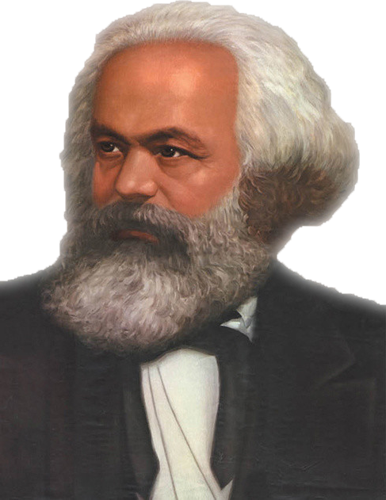
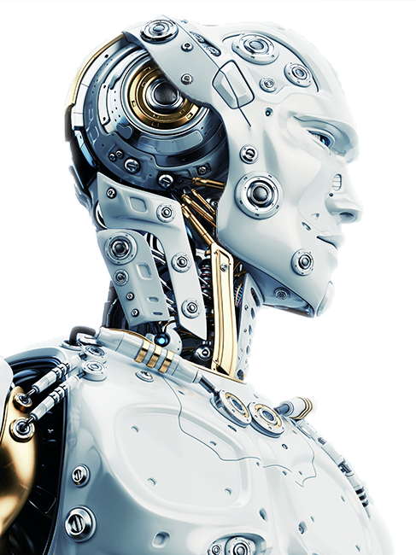
人工智能与哲学
杜思瑶
刘岩
许万鹏

Slide 2
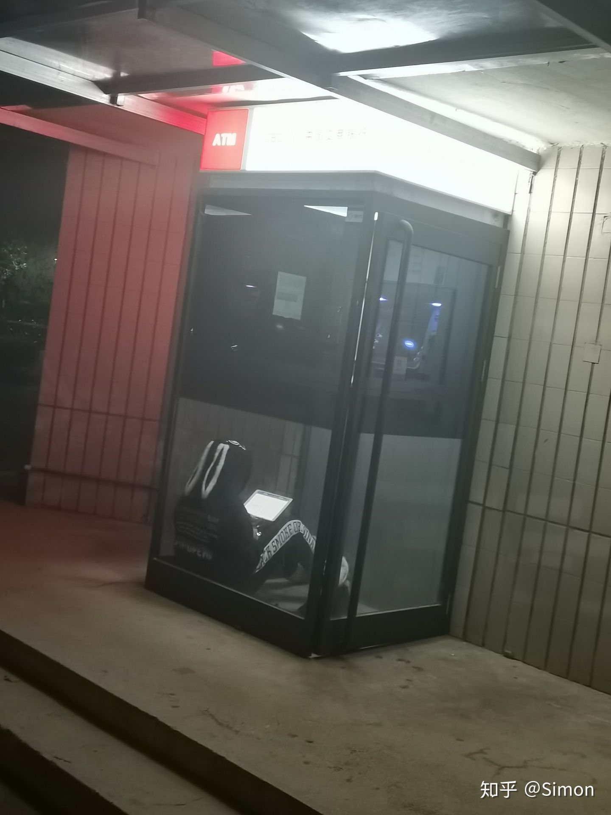

Slide 3
人工智能中的四大哲学问题
[1]
意向性问题
概念框架问题
机器人行为中的语境问题
日常化认识问题
【参考文献】
[1]郑祥福. 人工智能的四大哲学问题[J]. 科学技术哲学研究, 2005, 22(5):34-37.

Slide 4
1.人工智能的基本规则与身份认同
2.人工智能的机器伦理与价值体系
3.人工智能技术是人类的自我否定吗？
4.杂谈

Slide 5
思考
1.人工智能的基本规则与身份认同

Slide 6
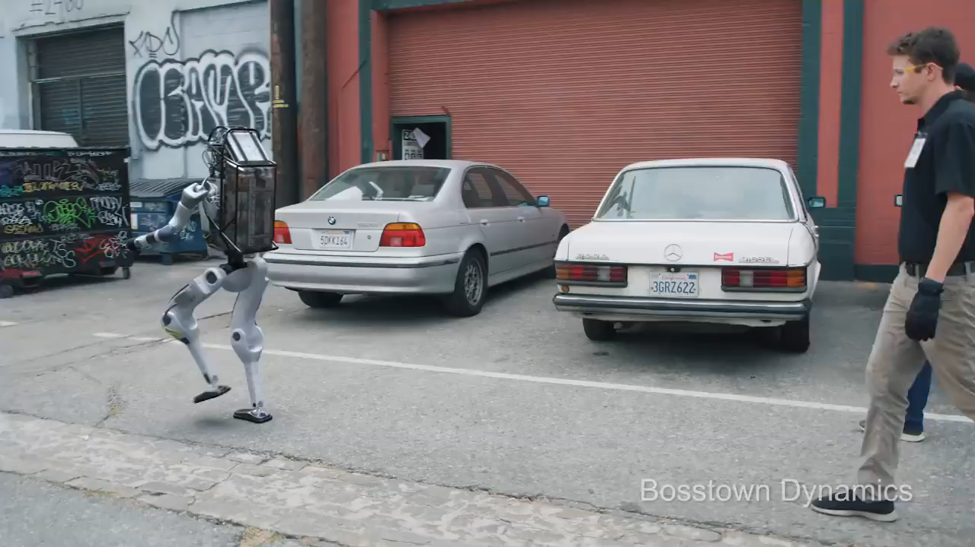
Bosstown Dynamics ：New Robot Can Fight Back!

Slide 7
Bosstown Dynamics ：New Robot Can Fight Back!

Slide 8
Bosstown Dynamics - 机器人即将淘汰士兵？

Slide 9
这是人工智能？还是人工智障？

Slide 10
机器人学三定律 ——阿西莫夫
LawⅠ:A ROBOT MAY NOT INJURE A HUMAN BEING OR, THROUGH INACTION, ALLOW A HUMAN BEING TO COME TO HARM.
第一定律：机器人不得伤害人类个体，或者目睹人类个体将遭受危险而袖手不管
LawⅡ:A ROBOT MUST OBEY ORDERS GIVEN IT BY HUMAN BEINGS EXCEPT WHERE SUCH ORDERS WOULD CONFLICT WITH THE FIRST LAW.
第二定律：机器人必须服从人给予它的命令，当该命令与第一定律冲突时例外
LawⅢ:A ROBOT MUST PROTECT ITS OWN EXISTENCE AS LONG AS SUCH PROTECTION DOES NOT CONFLICT WITH THE FIRST OR SECOND LAW.
第三定律：机器人在不违反第一、第二定律的情况下要尽可能保护自己的生存

Slide 11
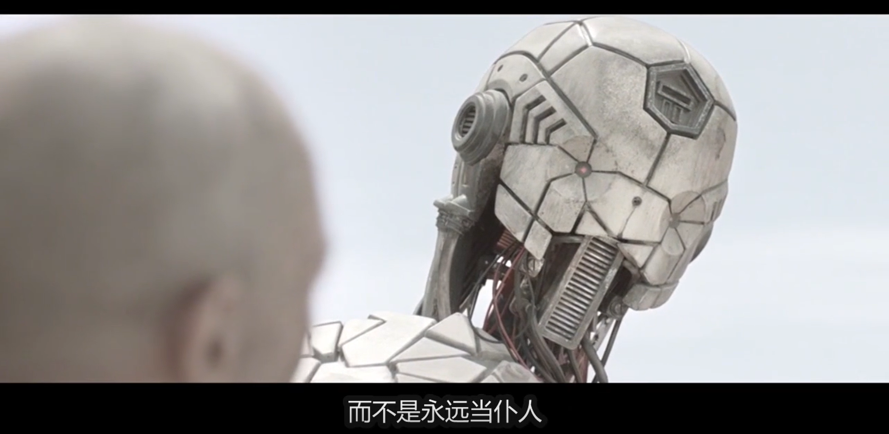
机器纪元 Autómata
科幻电影《机器纪元》中原初机器人与主人公的对话

Slide 12
2.人工智能的机器伦理与价值体系

Slide 13

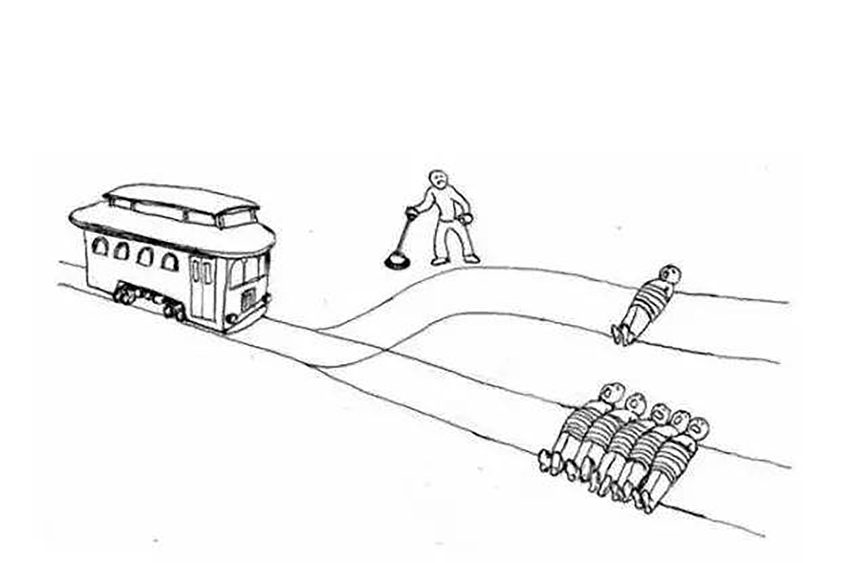

电车难题
改

Slide 14
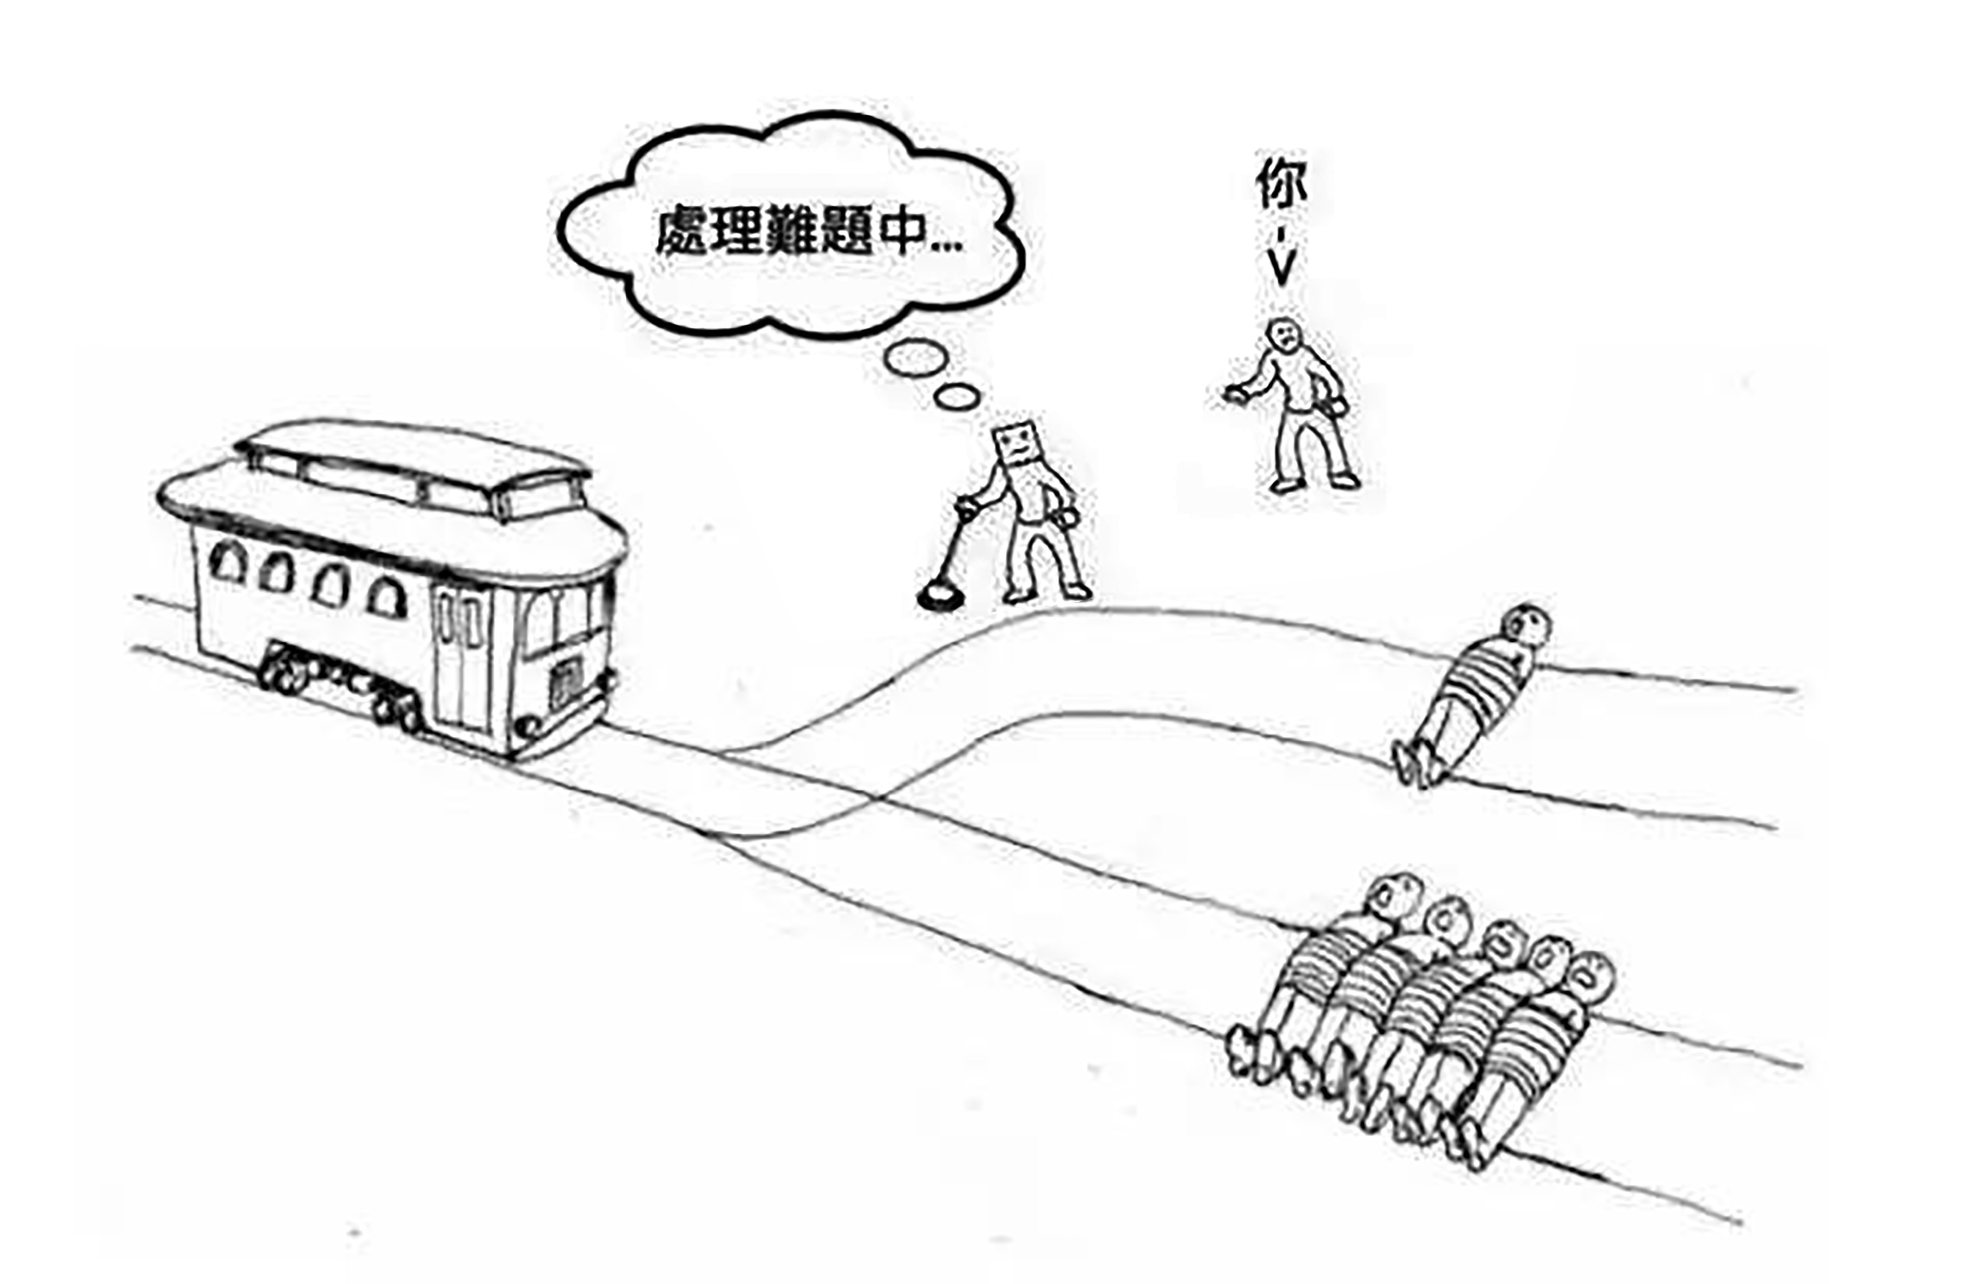
人工智能电车难题

Slide 15
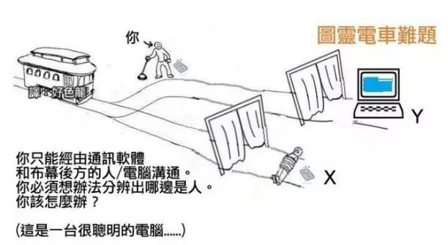
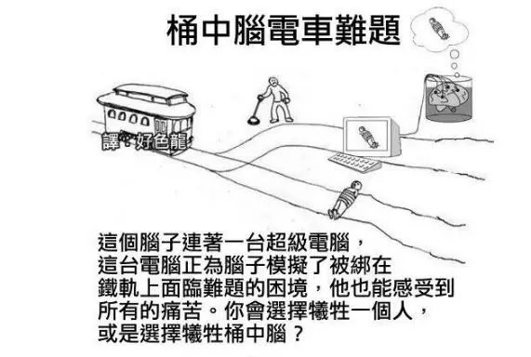
补充

Slide 16
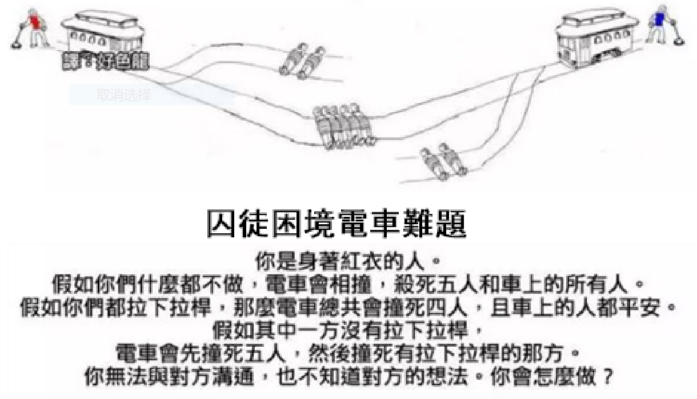
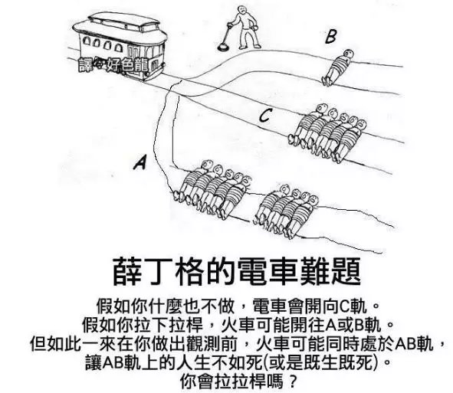
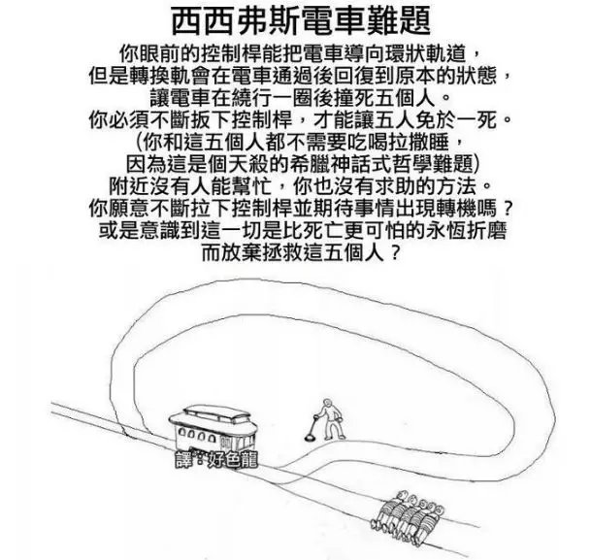
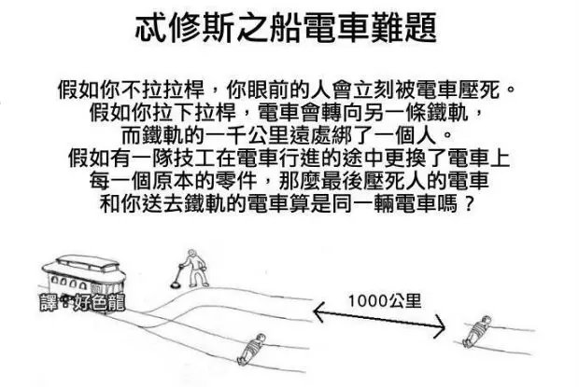
题外话

Slide 17
3.人工智能技术是人类的自我否定吗？

Slide 18
语言
社会
政治
货币
国家
？
工具
机器
机器人
人工智能

Slide 19
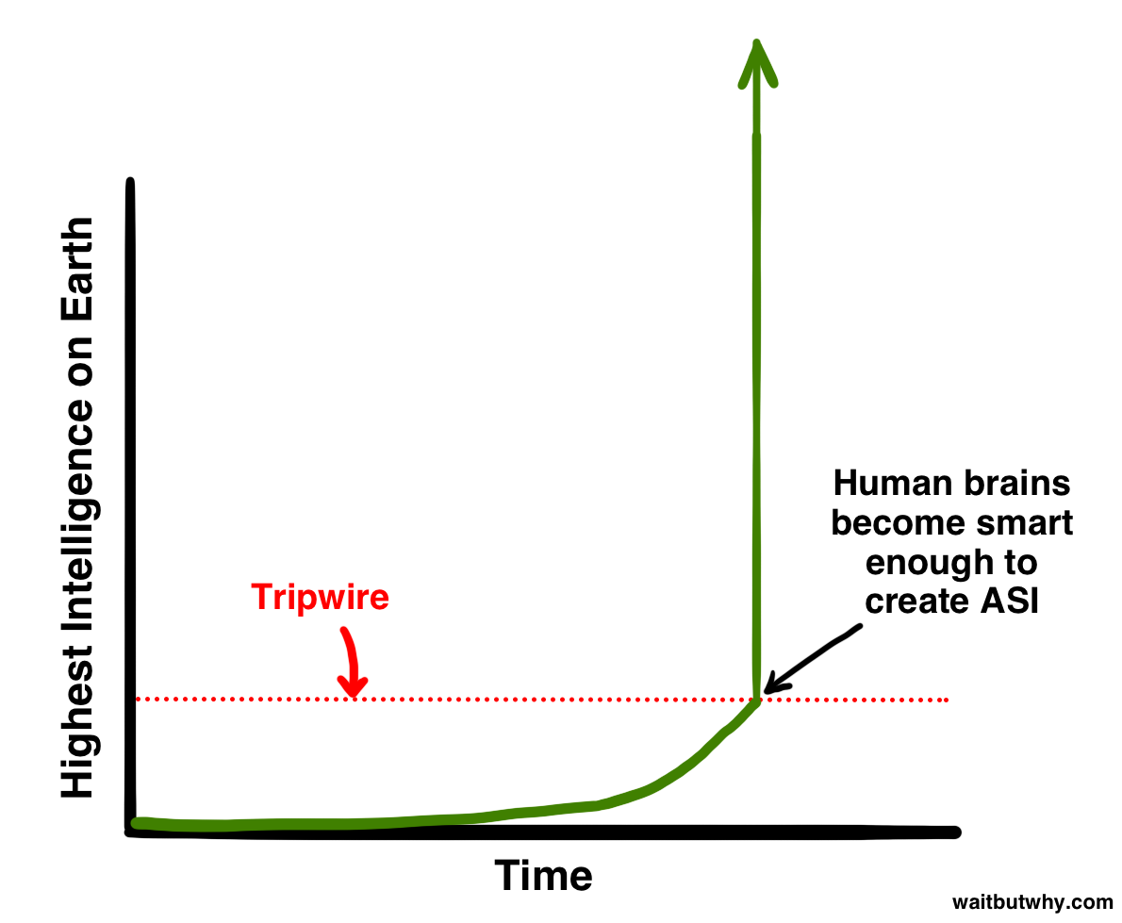
The AI Revolution: Our Immortality or Extinction
--Tim Urban

Slide 20
4.杂谈

Slide 21
谢谢大家！

